Slide 1
Rancang Bangun Modul Pencocokan Gerakan menjadi Score pada Permainan SKJ Ekspres Menggunakan Microsoft Kinect SDK 1.0
Ilham Ramadhan
5108100107

Slide 2
Tujuan Tugas Akhir
Tujuan dari pembuatan tugas akhir ini antara lain:
Eksplorasi teknologi Microsoft Kinect.
Membuat modul Pencocokan Gerakan menggunakan Microsoft Kinect SDK 1.0.
Menerapkan modul Pencocokan Gerakan pada sebuah permainan.
Membuat permainan yang menggunakan teknologi Microsoft Kinect pada sistem operasi Windows.

Slide 3
Rumusan Masalah
Permasalahan yang dibahas dalam tugas akhir ini meliputi :
Bagaimana mencocokkan joint pada model 3D yang ada di permainan dengan inputan pemain.
Bagaimana mendeteksi joint dari pemain dan kemudian menampilkan prosentase kemiripan joint pada soal dan jawaban.
Bagaimana menghasilkan score berdasarkan prosentase kemiripan joint.
Bagaimana menentukan hasil akhir permainan berdasarkan score yang telah di dapat.

Slide 4
Batasan Masalah
Batasan permasalahan dalam tugas akhir ini adalah sebagai berikut:
Berjalan pada Sistem operasi Windows 7 dan Framework .NET 4.0.
Aplikasi ini dicoba dengan perangkat keras Microsoft Kinect dan framework Microsoft Kinect SDK 1.0.
Permainan SKJ Ekspres hanya mendukung satu pemain.

Slide 5
Kinect
Kinect adalah sensing input device untuk konsol game Xbox 360 (relesed November 2010) dan untuk Windows (released Februari 2012.
Terdapat jarak maksimum dan minimum yang dapat terdeteksi dengan baik oleh kinect seperti pada Gambar 1.
Kinect memiliki 3 buah sensor utama, yaitu :
  kamera RGB.
  sensor kedalaman (depth sensor).
  multi-array microphone.

Slide 6
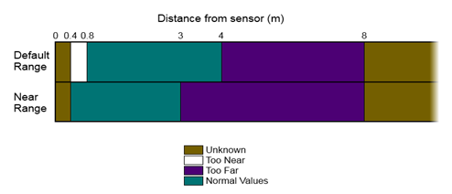
Gambar 1. Jarak deteksi Kinect

Slide 7
SKJ Ekspres
Sebuah permainan yang mensimulasikan Senam Kesehatan Jasmani (SKJ).
Dibangun menggunakan Microsoft Kinect dan Microsoft Kinect SDK 1.0.
Dijalankan pada Sistem Operasi Windows 7.
Terdapat 3 Modul utama dalam permainan seperti pada Gambar 2.

Slide 8
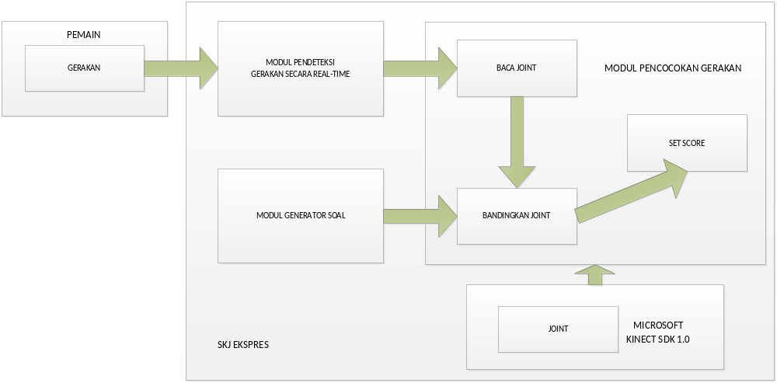
Gambar 2. Data Flow Diagram Permainan SKJ Ekspres

Slide 9
Modul Pencocokan Gerakan
Modul Pencocokan Gerakan memuat metode atau cara yang dapat digunakan untuk mencocokkan 20 joints dari soal dengan joint-joint dari pemain.
Mampu mendapatkan Score dari kesamaan gerakan.
Menampilkan Rating dari pemain seperti pada Gambar 3.

Slide 10
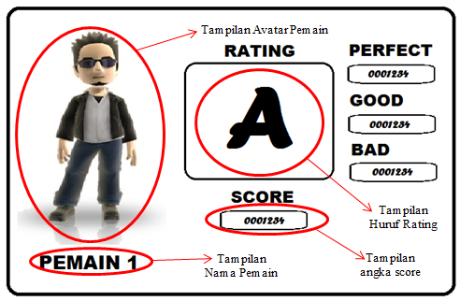
Gambar 3. Ilustrasi tampilan output permainan

Slide 11
Terima Kasih…..
Ilham Ramadhan
5108100107

